Slide 1
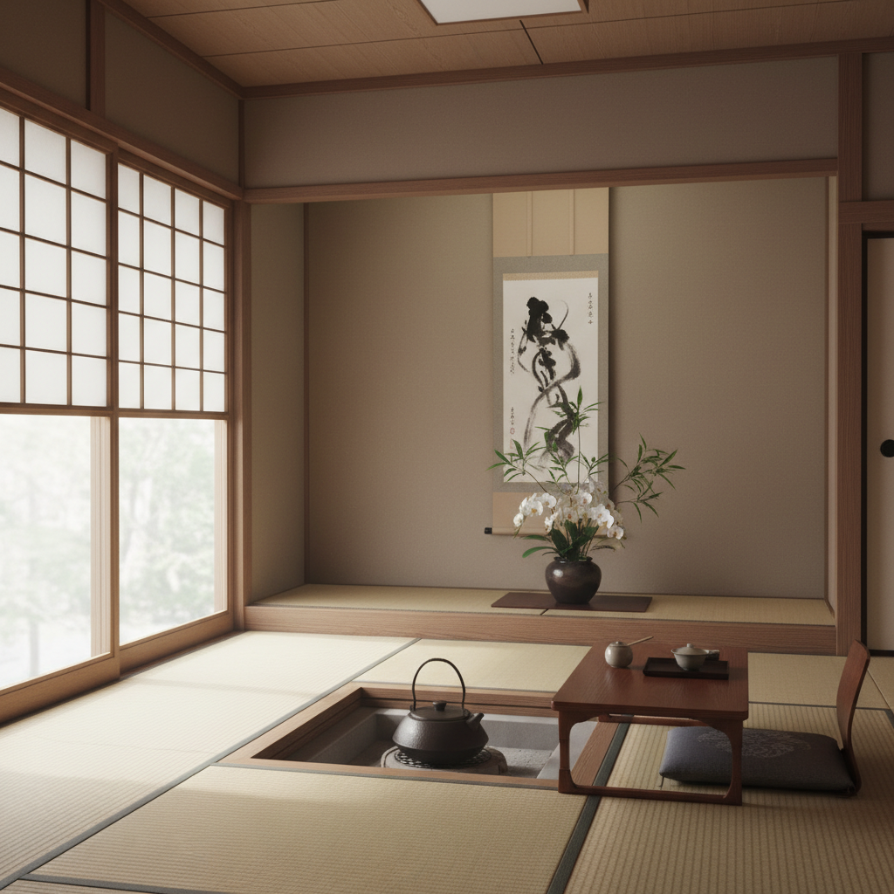
高級茶 [商品名]
自然の恵み、至福の一杯

